Slide 1
George Orwell Farma zvířat

Slide 2
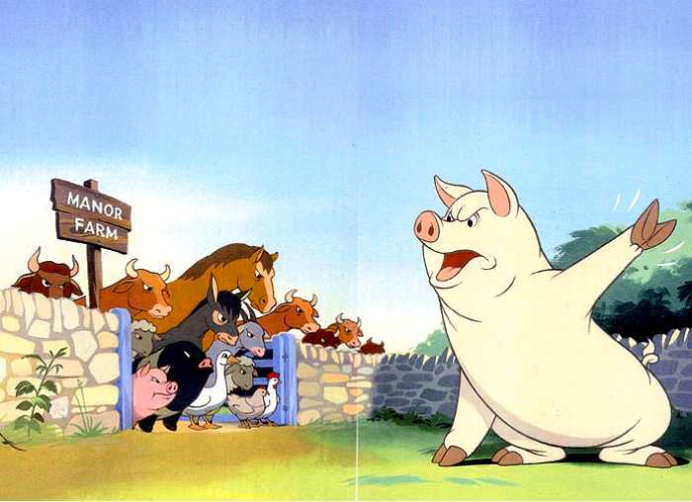

Slide 3
George Orwell (Eric Arthur Blair)
*25.06.1903 - †21.01.1950
narodil se 25. června 1903 v Motihari v Indii v rodině koloniálního úředníka, v typicky anglické
vyrůstal v Anglii v Oxfordshiru, kde plyne také říčka Orwell, podle níž si Blair zvolil svůj pseudonym
vystudoval soukromou střední školu a prestižní Eton. Poté do svých 25 let sloužil v Indické imperiální policii v Barmě. V roce 1927 se vrací do Anglie a začíná se živit jako novinář a esejista. Nějakou dobu žije také jako tulák v těch nejchudších vrstvách v Paříži a Londýně. Intenzivní politické a sociální vření, které smýká Evropou, ho vtahuje, a tak se stává Georgem Orwellem, vášnivým socialistou, odpůrcem fašismu a zastáncem rovnosti.

Slide 4
ve 30. letech napsal jak několik románů - Farářova dcera, Bože chraň aspidistru, Coming Up for Air, tak "non-fiction" - např. Road to Wigan Pier. Není divu, že se zapojuje jako dobrovolník do španělské občanské války, kde bojuje v legiích POUM - španělského socialistického hnutí. O svých zážitcích píše v knize Hold Katalánsku. V době druhé světové války byl již naprosto pevně přesvědčen, že stávající kapitalistický systém nemá šanci na přežití. To se odráželo zejména v jeho novinářské a esejistické tvorbě.
války se neúčastní kvůli vleklé tuberkulóze, ale spolupracuje s BBC, také pilně přispívá do předních anglických novin a časopisů(např:.Tribune), právě v listu Tribune měl vyhrazený sloupek s názvem: "As I please" (Jak mně se líbí). De facto těsně před svou smrtí píše dvě svá nejznámější díla: Farmu zvířat a 1984. Obě tyto knihy jsou kritikou totalitních systémů

Slide 5
Přehled - díla
Romány:
Barmské dny
Farářova dcera
Bože chraň aspidistru
Coming Up for Air
Farma zvířat
1984
Non-fiction:
Road to Wigan Pier
Zážitky:
Hold Katalánsku
Na dně v Paříži a Londýně

Slide 6
Farma zvířat
Farma zvířat je alegorický satirizující román George Orwella, ukazující formou bajky politické vztahy a děje mezi lidmi. Autor se důsledně vyhýbá vysvětlujícím komentářům, ale vzhledem k době napsání díla je nejzjevnější podobenství se stalinistickou degenerací Sovětského svazu. V příběhu se objevuje skupinka zvířat, která se vzbouří a vyžene lidi z farmy, na které žije, a vede ji sama. Jejich vláda se však postupně zvrhne v brutální tyranii. Tento román byl napsán v průběhu 2. světové války a vydán srpnu roku 1945. Ačkoliv nebyl do konce 50. let příliš úspěšným, dnes je jedním z nejznámějších děl autora.

Slide 7
Jazyk díla
spisovný, použity i odborné termíny (animalismus)
mnoho slov se socialistickým zabarvením
vyskytují se metafory( psi jako tajná policie, kůň jako dříč, ovce jako nepřemýšlející, prasata jako nejchytřejší zvíře
archaismy
slohový postup- vyprávěcí a popisný
řeč přímá a nepřímá
vyprávění probíhá v er-formě, je chronologické.

Slide 8
Znaky vyskytující se v díle
alegorie, rysy bajky a pohádky
kritika komunismu
narážka na Lenina (elektrifikace)
V díle jde o to, že i když je na začátku dobrá myšlenka, je zničena, pokud se někteří dostanou k moci. Dělají totiž vše jen ve svůj prospěch. Snaží se nabýt moci a majetku.

Slide 9
Hlavní postavy
Napoleon - prase, nejchytřejší, ale nejmazanější, podvodník, zrádce, pokrytec, prospěchář
Kuliš - chytré prase, čestný, má dobré nápady
pan Jones - původní majitel farmy, alkoholik
Boxer - kůň, největší dříč, idealista, čestný, pracovitý
Pištík - prase, pravá ruka Napoleona, lhář
Major - inteligentní kanec
Molina - klisna, ráda se parádí mašlemi

Slide 10
Děj
Zvířata žijí na Panské farmě pana Jonese ne v těch nejlepších podmínkách, ale jsou smířená se svým osudem. Jednoho dne, když se Jones opije, se ale všechna sejdou ve stodole, kde jim staré prase Major vypráví o revoluci, která má brzy přijít. Když za pár dní zemře, vzbouří se zvířata proti panu Jonesovi a vyženou ho i s ostatními lidmi z farmy.
Farma je přejmenována na Zvířecí farmu a do čela se postaví prasata jako nejchytřejší zvířata. Na mocenském vrcholu jsou prasata Napoleon a Kuliš, Napoleon ale plánuje samovládu. Oba se stále hádají.
Na farmě začne platit nových sedm pravidel: Každý, kdo chodí po dvou nohách, je nepřítel. Každý, kdo chodí po čtyřech nohách nebo má křídla, je přítel. Žádné zvíře nebude chodit oblečené. Žádné zvíře nebude spát v posteli. Žádné zvíře nebude pít alkohol. Žádné zvíře nezabije jiné zvíře. Všechna zvířata jsou si rovna. Zvířata je mají pro své blaho i pro kolektivní blaho dodržovat. A skutečně. Najednou se zlepší produktivita práce, zvířata se cítí svobodná a pracují více.

Slide 11
Situace se ale začne obracet, když se Napoleonovi podaří zbavit Kuliše. Pomocí svých psů, které si vycvičil k poslušnosti, proti němu poštve ostatní zvířata a vyžene ho z farmy. Je obratným komunikátorem a před hloupými zvířaty dokáže své myšlenky i činy přesvědčivě obhájit. Má tak v rukou veškerou moc a dopřává výhody i ostatním prasatům.
Uplyne rok a zvířata jsou prací unavená, pracovní podmínky jsou ještě horší, než když řídili farmu lidé. Vše, co je na farmě špatně, ale Napoleon svaluje na Kuliše. Mezi zvířaty vyhledává se svými psy jeho spojence a likviduje je. Zvířata si všímají, že stanovená pravidla nejsou některými dodržována, ale nikomu to nevadí. Nakonec se prasata přestěhují do domu, navléknou lidské šaty, začnou spát v postelích. Sedm pravidel se mění v jedno: Všechna zvířata jsou si rovna, ale některá jsou si rovnější.
V závěru se na farmě setkávají prasata s okolními farmáři. Ostatní zvířata za oknem pozorují jejich hodování. Lidé prasata obdivují, jak si dokázala ostatní podrobit. Napoleon přejmenuje farmu ze Zvířecí na Panskou. Zvířata pochopila, že už není rozdíl mezi lidmi a prasaty.

